Slide 1



2014년
외환전산망 보고업무 설명회
2014. 12. 16
금융감독원 외환감독국

Slide 2





I
외국환포지션 한도 제도 개괄
II
외국환포지션 한도 세부내용
III
외국환포지션 보고서 작성요령
IV
외국환포지션 별도한도 인정제도
V
외환전산망 보고시 유의사항
VI
외환전산망 보고서 작성 오류사례

Slide 3


Ⅰ
외국환포지션 한도 제도 개괄
2

Slide 4


1
외국환포지션 한도 제도 개괄(금융투자)
한 도
전월말 자기자본의 50%
관련법령
금융투자업규정 제3-48조
보고대상
금융감독원
한은 외환전산망을 통해 보고
보고주기
일별 포지션 상황을 매월 보고(익월 말까지)
위반시 3영업일 내 금융감독원에 보고
보고서명
FX4441 (종합 포지션상황보고서)
FX4442 (통화별 포지션상황)
FX4444 (외화자산·부채 현황 월보)
FX4450 (선물환 포지션상황보고서)
3

Slide 5
1
외국환포지션 한도 제도 개괄(보험)
한 도
전분기말 지급여력금액의 20%
관련법령
보험업감독규정 제5-21조
보고대상
금융감독원
한은 외환전산망을 통해 보고
보고주기
일별 포지션 상황을 매월 보고(익월 말까지)
위반시 3영업일 내 금융감독원에 보고
보고서명
FX4441 (종합 포지션상황보고서)
FX4442 (통화별 포지션상황)
FX4444 (외화자산·부채 현황 월보)
4

Slide 6


Ⅱ
외국환포지션 한도 세부내용
5

Slide 7
2
외국환포지션 한도 세부 내용
포지션 산정방식
매영업일 잔액기준 외화자산과 부채의 차액
- 매입초과포지션(O/B) : 매입액 > 매도액
- 매각초과포지션(O/S) : 매입액 < 매도액
종합포지션 : 간편포지션 방식 , 선물환포지션 : 순합산포지션 방식
외화자산 및 부채의 범위
현물 외화자산·부채: 대차대조표 난내계정 외화자산 및 부채
선물 외화자산·부채: 통화관련 파생상품거래 매입/매도분
※이자만 교환하는 Coupon Swap은 제외
6

Slide 8
2
외국환포지션 한도 세부 내용
[간편포지션]
자산 | 부채
자산 | 부채
자산 | 부채
+6
+3
-4
달러화($)
엔화(￥)
유로화(€)
각 통화별 금액 상계 후, ‘∑매입초과포지션’과 ‘∑매각초과포지션’을
비교하여 절대값이 큰 금액을 선정
예) +6 + 3 = 9 > |-4| 이므로 9가 관리 대상
매입 초과 포지션 : +9
(달러화 +6, 엔화 +3)
매각 초과 포지션 : -4
(유로화 -4)
7

Slide 9
2
외국환포지션 한도 세부 내용
[순합산포지션]
자산 | 부채
자산 | 부채
자산 | 부채
+6
+3
-4
달러화($)
엔화(￥)
유로화(€)
=‘∑매입초과포지션’과 ‘∑매각초과포지션’상계
| ∑ 매입초과포지션 | - | ∑ 매각초과포지션|
예) |+6+3| - |-4| = 5
매입 초과 포지션 : +9
(달러화 +6, 엔화 +3)
매각 초과 포지션 : -4
(유로화 -4)
8

Slide 10
Ⅲ
외국환포지션 보고서 작성요령
9

Slide 11
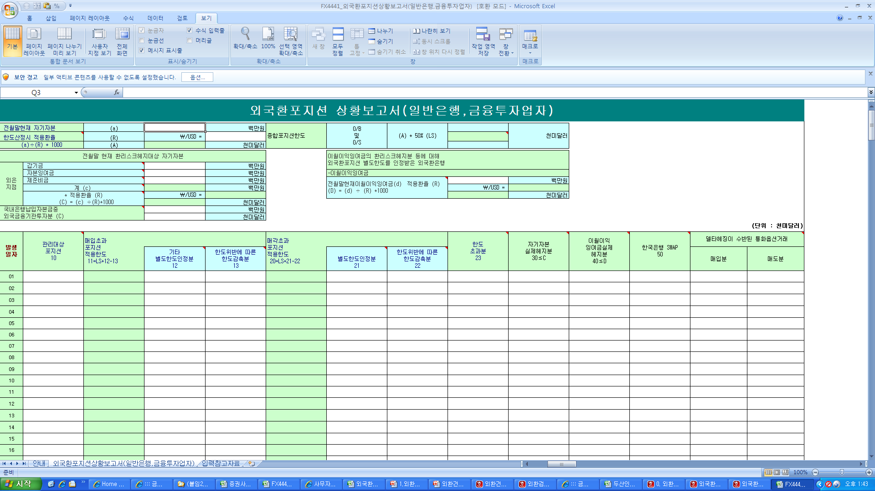
3
외국환포지션 보고서 작성요령
10

Slide 12
3
외국환포지션 보고서 작성요령
환 율
전년도 외국환포지션 한도 산정시 적용환율 및 전년도 평균 매매기준율의 평균
※ 미 달러화 이외 외국통화의 대미달러환율은 매영업일 외국환중개회사의 장이 산출·통보하는 환율 적용
자기자본
납입자본금·적립금·이월이익잉여금의 합계액
※ 외국계 지점의 경우 영업기금·적립금·이월이익잉여금의 합계액
한도관리
제외대상
자본금 또는 영업기금의 환위험 회피를 위한 외국환매입분
⇒ 자기자본 실제헤지분
이월이익잉여금 환위험 회피를 위해 인정받은 별도한도
⇒ 이월이익잉여금 실제헤지분
11

Slide 13

Ⅳ
외국환포지션 별도한도 인정제도
12

Slide 14


4
외국환포지션 별도한도 인정제도
인정사유
절 차
외국금융회사 국내지점이 이월
이익잉여금의 환위험을 회피하기
위해 외국환을 매입하는 경우
별도한도 인정신청서를 다음의
기한 내에 금감원장에게 제출
- 이월이익잉여금 환위험 헤지를 위해
별도한도를 인정받는 경우 매년
결산일 1개월 전까지
- 다음 연도 별도한도를 인정받고자
하는 경우 매년 11월말까지
부득이하게 외국환포지션 한도
초과가 필요하다고 금감원장이
인정하는 경우
13

Slide 15
Ⅴ
외환전산망 보고시 유의사항
14

Slide 16
5
외환전산망 보고시 유의사항
<제출해야 할 보고서>
FX4441(종합 포지션상황보고서) : 월보
FX4442(통화별 포지션상황) : 월보
FX4444(외화자산·부채 현황 분기보) : 분기보
FX4450(선물환 포지션상황보고서) : 월보
보고서간 상호체크
보고서간 상호체크
중계기관 시스템에서 보고서별 누락여부, 보고서 미입수율 등의 보고현황을 점검
15

Slide 17
5
외환전산망 보고시 유의사항
<보고서간 주요 체크로직>
(FX4441) 관리대상포지션
= (FX4442) max(｜매입초과포지션｜, ｜매각초과포지션｜)
(FX4444) 월말종합포지션
= (FX4442) 매입초과포지션계 - (FX4442) 매각초과포지션계
+ (FX4441) 자기자본헤지분 + (FX4441) 이월이익잉여금헤지분
※ FX4441 및 FX4442 중 말일자에 해당하는 수치
(FX4444) 월말선물포지션
= (FX4450) 관리대상 선물환포지션
+ (FX4450) 자기자본헤지분 + (FX4450) 이월이익잉여금헤지분
※ FX4450 중 말일자에 해당하는 수치
16

Slide 18
Ⅵ
외환전산망 보고서 작성 오류사례
17

Slide 19
6
외환전산망 보고서 작성 오류사례
非대상 금액 포함
- 관리대상의 포지션 산정시 원화확정 상품 등 환리스크가 제거된
비대상금액 포함
자기자본 금액 산정 오류
- ‘납입자본금 + 적립금 + 이월이익잉여금’이 아닌 회계기준 상의
총 자본금액 반영
※ 외국계 지점의 경우 영업기금 + 적립금 + 이월이익잉여금
포지션 산정방식 미숙지
- 종합포지션 산정시‘순합산포지션’으로 금액 산출하는 오류
18

Slide 20
6
외환전산망 보고서 작성 오류사례
포지션 상계 누락
- 동일한 통화 표시 외화자산·부채 금액 또는 외환거래금액
종합포지션 반영시 매입·매각 오류
통화 환산 오류
- ‘천 미달러 환산’과정에 있어서 단위(1,000) 미 반영
- 원화 금액으로 반영, 적절하지 않은 환율 적용
규제 위반시 보고 지연·누락
- 위반시 3영업일 내 감독원 보고 의무
- 배당금 지급, 자기자본 변동 등
19

Slide 21




